Slide 1
20.13组合逻辑电路中的冒险现象
一、冒险现象及其产生原因
信号通过门电路都有一定的时间延时，这样信号通过不同的路径(即经过不同个数的门电路)到达某点时，会产生时差，这种时差现象称为竞争。
竞争现象可能使电路产生短暂的错误输出，虽然待信号稳定后错误大多会消失，但仍会导致工作不可靠，有时甚至导致永久性错误。这种由竞争产生的错误输出就称为组合逻辑电路中的冒险现象。

Slide 2
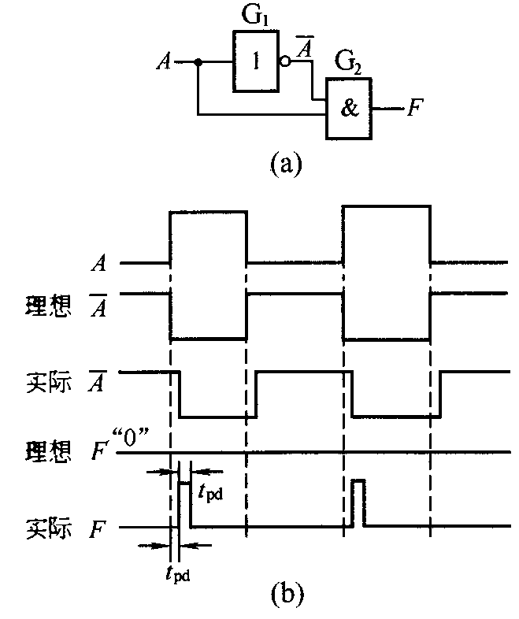
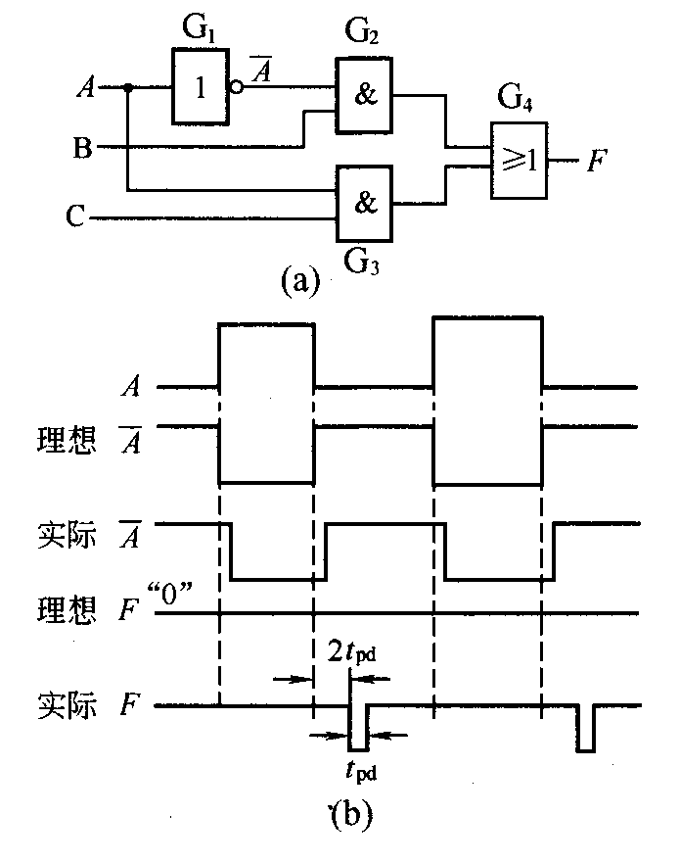
20.13组合逻辑电路中的冒险现象

Slide 3
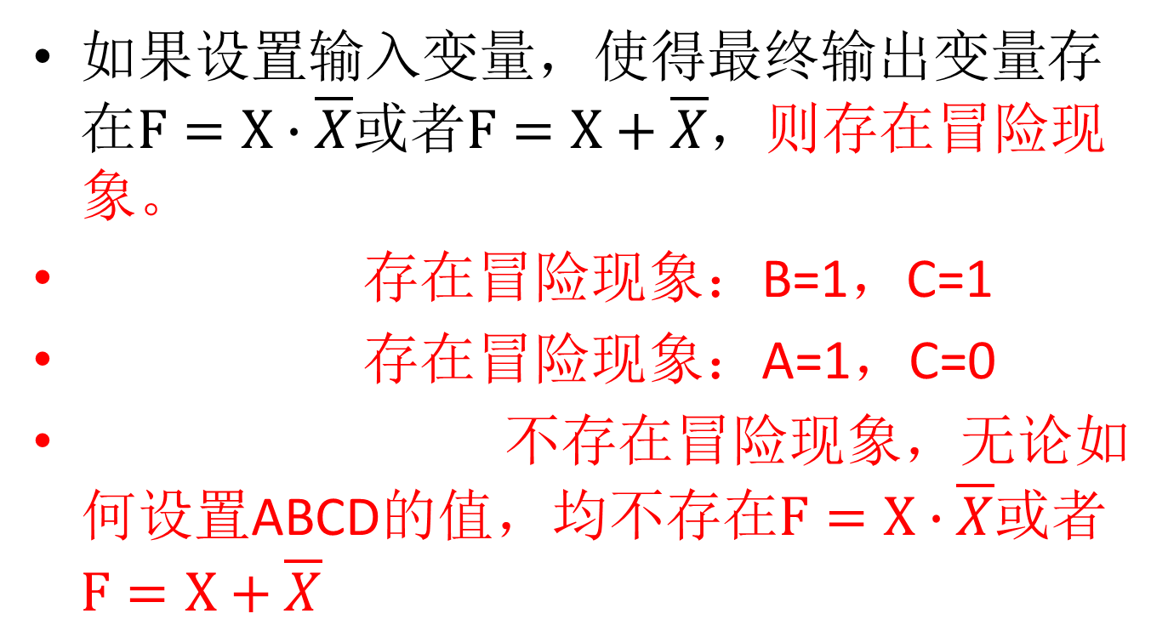
如何判断冒险现象的存在
如果设置输入变量，使得最终输出变量存在$F=X∙\overline{X}$或者$F=X+\overline{X}$，则存在冒险现象。
存在冒险现象：B=1，C=1
存在冒险现象：A=1，C=0
不存在冒险现象，无论如何设置ABCD的值，均不存在$F=X∙\overline{X}$或者$F=X+\overline{X}$

Slide 4
20.13组合逻辑电路中的冒险现象
二、冒险现象的产生及消除
改变电路结构，增加或调整时延，消除信号之间的竞争。
可以引入选通脉冲。
并接滤波电容。
修改逻辑设计，增加多于项。

Slide 5
本章重点掌握内容
4选1选择器实现四变量逻辑函数
3-8译码器实现逻辑函数、画逻辑图
8选1选择器实现逻辑函数、画电路图
逻辑需求->画逻辑图（与非门）

